Slide 1
Afgangsprojekt
Efterår og vinter 2022-2023
Møde 1 den 5. september
Fokus
er på forståelse, vurdering og løsning af praksisnære og udviklingsorienterede informationsteknologiske problemstillinger gennem anvendelse af relevante teorier og metoder

Slide 2
Kære afgangsprojektstuderende
Velkommen til finalen på din uddannelse, "Afgangsprojekt i informationsteknologi", som starter mandag den 5. september 2022 kl. 9.00 på Nørgaardsvej, Lyngby. Det lokale, som vi mødes i, skulle meget gerne fremgå af skærmen i vestibulen, lige ved receptionen.
Fokus er på at få skrevet et afgangsprojekt, dvs. en rapport, som præsenterer jeres erhvervede viden fra de obligatoriske kurser, samt valgfag, som I har fulgt - der vil således ikke være teorigennemgang fra jeres tidligere fag
Dette forløb er over tre mødegange, hvor vi har fokus på følgende:
I vil blive præsenteret for viden og modeller om at skrive et afgangsprojekt
I vil få mulighed for sparring og feedback fra jeres medstuderende og fra mig
I vil få mulighed for at producere afsnit til jeres afgangsprojekt
I vil få mulighed for at forberede jer til eksamen
Jeg glæder mig til at se jer den 5. september
Mvh Claus

Slide 3
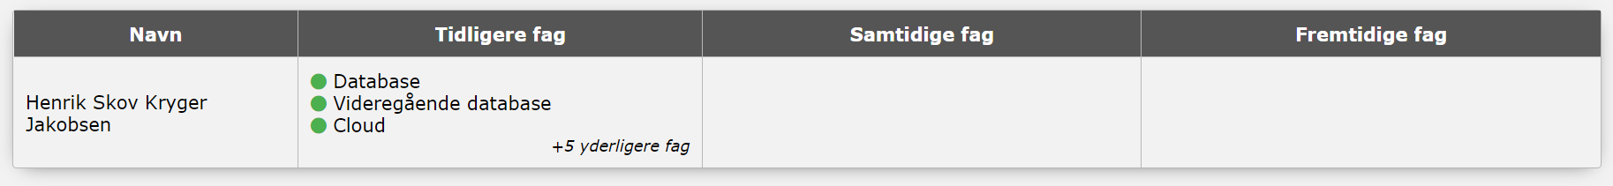
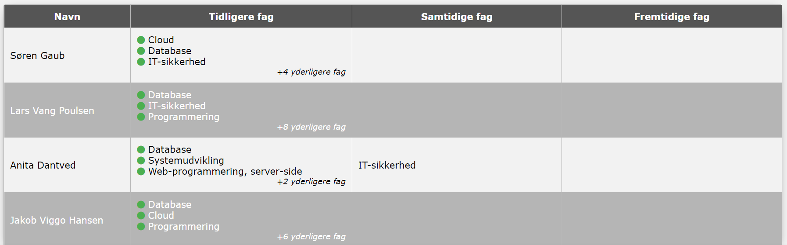
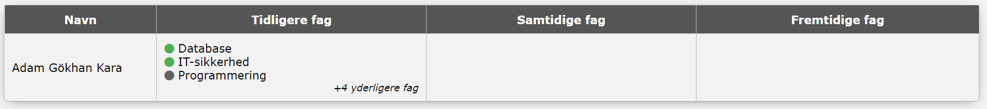
Notes:
Jeg har brug for at kende jeres valgfag, så jeg kan vurdere om I dækker alle fag i jeres rapporter, så jeg sender et stykke papir rundt, hvor I kan notere, hvilke valgfag I har taget.

Slide 4
Claus Terp
Født 1946
Gift – 5 ”børn” – 29-50 år, 7 børnebørn (2022)
Bor i Ejby, Glostrup
Bachelor fra DIKU, Kbh. Univ.
Lean Auditor og PRINCE2 certificeret
Dyrker ridning, dans, og skiløb
Censor og counselor på Datamatiker og PBA
Karriere
Gyldendal, programmørelev
Regnecentralen, Produktchef
Dansk Data Elektronik, Kvalitetschef
Rambøll Informatik, Supportchef
Selvstændig siden 2013
Konsulentopgaver
Undervisning/vejledning
Kunder
Convergens
Dafolo
Brugerklubben SBSYS
Notes:
Jeg tænker, at det kan være nyttigt at dele kontaktoplysninger, så vi hurtigt kan få forbindelse til hinanden, så jeg cirkulerer et stykke papir, hvor I kan notere jeres navn, mobil og mail (det er selvfølgelig frivilligt)

Slide 5
6.1 Uddannelsens fælles mål for læringsudbytte
Viden: Den uddannede:
har viden om erhvervets praksis og central anvendt teori og metode i relation til det valgte informationsteknologiske område
har forståelse for praksis og central anvendt teori og metode samt forståelse for erhvervets anvendelse af teori og metode i relation til det valgte informationsteknologiske område.
Færdigheder: Den uddannede kan:
- anvende fagområdets centrale metoder og redskaber samt anvende de færdigheder, der knytter sig til erhverv med relation til det valgte informationsteknologiske område
vurdere praksisnære problemstillinger samt opstille og vælge løsningsmuligheder
formidle praksisnære problemstillinger og løsningsmuligheder til samarbejdspartnere og brugere.
Kompetencer: Den uddannede kan:
håndtere udviklingsorienterede situationer
deltage i fagligt og tværfagligt samarbejde med en professionel tilgang
i en struktureret sammenhæng, tilegne sig ny viden, færdigheder og kompetencer i relation til det valgte informationsteknologiske område.

Slide 6
6.2 Mål for læringsudbytte for uddannelsesretningen udvikling
Viden: Den uddannede:
har viden om praksis og central anvendt teori og metode inden for moderne softwareudvikling og programmering
har forståelse for praksis og central anvendt teori og metode samt forståelse for erhvervets anvendelse af teori og metode inden for moderne softwareudvikling og programmering.
Færdigheder: Den uddannede kan:
anvende centrale metoder og teknikker til udvikling og programmering
vurdere praksisnære problemstillinger samt opstille og vælge løsningsmuligheder
formidle praksisnære problemstillinger og løsningsmuligheder til samarbejdspartnere og brugere.
Kompetencer: Den uddannede kan:
deltage i udvikling af og tilpasning af metoder og teknikker i forhold til konkrete softwareudviklingsprojekter
deltage i fagligt og tværfagligt samarbejde om softwareudvikling med en professionel tilgang
i en struktureret sammenhæng, tilegne sig ny viden, færdigheder og kompetencer inden for softwareudvikling i særdeleshed og det informationsteknologiske område i almindelighed.

Slide 7
6.3 Mål for læringsudbytte for uddannelsesretningen drift
Viden: Den uddannede:
har viden om praksis og centralt anvendt teori og metode inden for systemadministration, it-drift samt it-sikkerhed
har forståelse for praksis og centralt anvendt teori og metode inden for systemadministration, it-drift samt it-sikkerhed.
Færdigheder: Den uddannede kan:
anvende centrale metoder og teknikker til systemadministration og drift
vurdere praksisnære problemstillinger inden for systemadministration og it-drift samt opstille og vælge løsningsmuligheder under hensyntagen til it-sikkerheden
formidle praksisnære problemstillinger og løsningsmuligheder til samarbejdspartnere og brugere.
Kompetencer: Den uddannede kan:
deltage i udvikling og tilpasning af metoder og teknikker i forhold til konkrete driftssituationer
deltage i fagligt og tværfagligt samarbejde om systemadministration og it-drift med en professionel tilgang
i en struktureret sammenhæng, tilegne sig ny viden, færdigheder og kompetencer inden for systemadministration, it-drift og it-sikkerhed i særdeleshed og det informationsteknologiske område i almindelighed.

Slide 8
7. Afgangsprojektet 1/3
Afgangsprojektet er den afsluttende prøve på uddannelsen og skal dokumentere, at uddannelsens mål for læringsudbytte er opnået. Derfor skal afgangsprojektet afspejle uddannelsens faglige område.
Emnet og problemstillingen i afgangsprojektet er selvvalgt og skal godkendes af institutionen. Emnet formuleres, så uddannelsens indhold som helhed samt eventuelle valgfag uden for uddannelsens faglige område inddrages. Fokusset i projektet er analyse, refleksion, vurdering og håndtering af problemer inden for det valgte faglige område gennem anvendelse af relevante teorier og metoder.

Slide 9
7. Afgangsprojektet 2/3
Stave- og formuleringskompetencers betydning for bedømmelsen: Stave- og formuleringskompetencer indgår i afgangsprojektet. Bedømmelsen er et udtryk for en helhedsvurdering af det faglige indhold samt stave- og formuleringsevnen, dog vægtes det faglige indhold tungest. Hvis projektet er præget af mange væsentlige stave- og formuleringsfejl, som er meningsforstyrrende, kan det medføre et fradrag i karakteren svarende til et trin, eksempelvis fra karakteren 7 til karakteren 4.
Indhold: Emnet formuleres, så uddannelsens indhold som helhed samt eventuelle valgfag uden for uddannelsens faglige område inddrages. Fokusset i projektet er analyse, refleksion, vurdering og håndtering af problemer inden for det valgte faglige område gennem anvendelse af relevante teorier og metoder.
Læringsmål: Læringsmålet er, at den studerende gennem integration af praksiserfaring og forståelse af anvendt teori og metode demonstrerer, at uddannelsens slutmål er nået.

Slide 10
7. Afgangsprojektet 3/3
Viden: Den uddannede:
har viden om erhvervets praksis og central anvendt teori og metode i relation til det valgte informationsteknologiske område
har forståelse for praksis og central anvendt teori og metode samt forståelse for erhvervets anvendelse af teori og metode i relation til det valgte informationsteknologiske område.
Færdigheder: Den uddannede kan:
anvende fagområdets centrale metoder og redskaber samt anvende de færdigheder, der knytter sig til erhverv med relation til det valgte informationsteknologiske område
vurdere praksisnære problemstillinger samt opstille og vælge løsningsmuligheder
formidle praksisnære problemstillinger og løsningsmuligheder til samarbejdspartnere og brugere.
Kompetencer: Den studerende kan:
håndtere udviklingsorienterede situationer
deltage i fagligt og tværfagligt samarbejde med en professionel tilgang.

Slide 11
A.18 Afgangsprojekt 1/2
Prøveformen er en mundtlig prøve på baggrund af et skriftligt afgangsprojekt. Afgangsprojektet er kendetegnet ved:
at være uddannelsens afsluttende prøve, hvor den studerende gennem det skriftlige projekt og et mundtlig forsvar skal demonstrere opnåelse af at uddannelsens mål for læringsudbytte
at den studerende således skal dokumentere sin evne til på et metodisk og analytisk grundlag at kunne gennemføre en praksisnær og kompleks problemløsning inden for uddannelsens overordnede formål
at emnet for afgangsprojektet formuleres inden for centrale dele af uddannelsens faglige område og på en måde, så et bredt spektrum af uddannelsens såvel obligatoriske som valgfrie fag inddrages.
Afgangsprojektets indhold: Det skriftlige afgangsprojekt skal indeholde følgende elementer:
indledning
præsentation af en fagligt væsentlig problemstilling
en problemformulering i relation til problemstillingen
redegørelse for eventuelle relevante afgrænsninger
begrundede metodeovervejelser og metodevalg, dvs. valg af teoretisk og empirisk tilgangsvinkel
analyse, hvor teori og praksis anskues i et dynamisk samspil, som kan danne grundlag for ny indsigt
konklusion og perspektivering, herunder konkrete refleksioner og overvejelser om det lærte og om de fremadrettede handlemuligheder, som analysen har afdækket.
Afgangsprojektets omfang: Det skriftlige afgangsprojekt har for den enkelte studerende et omfang på maksimum 25 normalsider svarende til 25 x 2400 tegn inkl. mellemrum. Det skriftlige afgangsprojekt kan suppleres med bilag i form af videooptagelser, interviewoptagelser, links med videre.

Slide 12
A.18 Afgangsprojekt 2/2
Bedømmelse: Eksaminationen er med individuel bedømmelse, og det skal være muligt at foretage en individuel bedømmelse af den enkelte studerendes præstation. Derfor skal det, ved gruppeprojekter, af det skriftlige projekt fremgå, hvilke specifikke dele af projektet, den enkelte studerende har udarbejdet selvstændigt.
I bedømmelsesgrundlaget indgår det skriftlige afgangsprojekt med 2/3 vægt og den mundtlige præstation med 1/3 vægt. I forbindelse med bedømmelsen af det skriftlige projekt lægges der ud over det faglige indhold også vægt på den studerendes formulerings- og staveevne.
Der gives en samlet karakter efter 7-trins skalaen.
Forudsætning: Prøveaflæggelse på afgangsprojektet forudsætter, at alle andre prøver på uddannelsen er bestået.
Mundtlig prøve: Den mundtlige prøve er individuel og har form af et mundtligt forsvar med udgangspunkt i det skriftlige projekt. Den studerende skal have lejlighed til at præsentere sine hovedbudskaber, herunder projektets perspektivering og sin egen læring. Den mundtlige eksamen har en varighed på i alt 40 minutter, der har følgende omtrentlige fordeling:
- 1/4 til et mundtligt oplæg - 2/4 til eksaminationssamtale - 1/4 til votering og tilbagemelding til den studerende.

Slide 13
Rapport & Omfang
Læg mærke til det der IKKE står noget om:
Problemformulering
Konklusion
Refleksion over arbejdsproces
Men hvis i gør det vil jeres projekt være nemmere at håndtere.
Omfang – ikke over 25 normalsider

Slide 14
Jeg tænker at vi skal igennem følgende forløb
Problemformulering skrives
Problemformulering uploades senest 16. september
Godkendelse af problemformulering senest 23. september
Udkast til indholdsfortegnelse (disposition) skrives
Udkast til indholdsfortegnelse (disposition) uploades senest 30. september
Fællesmøde 2 den 3. oktober
Udkast til tidsplan for rapportskrivningen uploades senest 7. oktober
Fællesmøde 3 den 7. november
Upload/aflevering af færdig rapport i Wiseflow senest mandag 12. december før kl. 12:00
Eksamen mandag den 16. januar
Individuel vejledning – aftales individuelt ☺

Slide 15
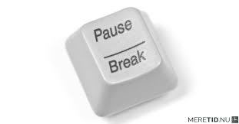

Slide 16
Problem og problemstilling, eksempler I
Et problem er en opgave eller et spørgsmål, som ikke er besvaret umiddelbart. Når opgaven er klaret eller når svaret kendes, er problemet løst. Et problem kan derfor defineres som spændingen mellem en faktisk tilstand og en ønsket tilstand og kan berøre alle områder af menneskelig virksomhed. Wikipedia
Problemstilling. Eksempel 1: Overordnet emne: Forandring og konsekvens > Delemne: Magtbalancen mellem Rusland og USA > Problemstilling: Hvilken rolle spiller Arktis i magtbalancen mellem Rusland og USA, og hvordan kan Danmark være med til at forhindre en ny kold krig?

Slide 17
Problem og problemstilling, eksempler II
Eksempel 2: Overordnet emne: Forandring og konsekvens > Delemne: Mediernes påvirkning > Problemstilling: Vi interesserer os for medier, fordi det er så stor en del af vores hverdag. Tidligere var der flest objektive aviser, men i dag påvirkes vi af medier, hvor alle kan komme til orde. Vi vil gerne undersøge, hvor meget og hvordan massemedierne påvirker os. For eksempel hvordan vi påvirkes af influencere på de sociale medier, og hvordan manipulerede billeder og historie er med til at skabe en verden, som muligvis ikke er ”sand”.
Eksempel 3: Overordnet emne: FN´s verdensmål > Delemne: Mål 11. Bæredygtige byer og lokalsamfund > Problemstilling: Når der bygges nye boliger og byområder kan det være en udfordring at balancere forskellige elementer af bæredygtighed, herunder sociale, økonomiske og miljømæssige hensyn. Hvad vil det sige at bygge bæredygtigt? Hvilke forhindringer er der i forhold til at gøre det? Hvordan kan vi i Danmark sørge for, at vores boliger er tilstrækkeligt billige, sunde og sikre, således at fremtidige generationer kan leve i bæredygtige byer og lokalsamfund?

Slide 18

Problem og problemstilling, eksempler III
Man kan se af foregående slides at indenfor et overordnet emne kan der defineres flere forskellige delemner, og der kan tilsvarende defineres flere forskellige problemstillinger. Hvis jeg så skulle give et bud i forhold til jeres projektbeskrivelser, så kunne det overordnede emne måske være noget med ineffektivitet, et delemne kunne være forbedrede processer, og en problemstilling kunne fx være Hvordan kan man hjælpe organisationen til mere effektive fremgangsmåder? – som I så tænker at løse (delvist ☺) på forskellig vis.

Slide 19

Opgave
Prøv at lave et udkast til en problemformulering, som beskriver det emne, som du gerne vil behandle i din rapport.

Slide 20

Metode og projektskrivning
Af Thomas Harboe
ISBN: 9788759332023
Pris: 233,-

Slide 21
Kent Beck abstract
https://plg.uwaterloo.ca/~migod/research/beckOOPSLA.html
I try to have four sentences in my abstract
The first states the problem
The second states why the problem is a problem
The third is my startling sentence
The fourth states the implication of my startling sentence
Or, phrased differently: (https://lemire.me/blog/rules-to-write-a-good-research-paper/)
state the problem
say why it is interesting
say what your solution achieves
say what follows from your solution
Notes:
Kent Beck er en amerikansk softwareingeniør og skaberen af ​​ekstrem programmering, en softwareudviklingsmetodologi, der undgår stiv formel specifikation for en samarbejdende og iterativ designproces. Wikipedia (engelsk)

Slide 22

Workshop
Prøv parvis at lave Kent Beck abstracts for det I gerne vil skrive om.
Den alternative AU udgave kan være
Hvad er emnet
Hvorfor er det relevant
Hvad har du lært af projektet
Hvilken nytte har man/du af den læring

Slide 23


Slide 24
Afgangsprojekt – et par dispositioner
Problemformulering
Indledning
Teknologivalg
Xamarin
Agil projektstyring
Domain Driven Design
API
Concurrency
Entity Framework
Cloud Hosting
Sikkerhed
Konklusion
Indledning
Produktbeskrivelse og krav
Analyse
Design
Konstruktion
Test
Levering
Procesbeskrivelse og metode
Agil projektstyring
Product backlog
Sprint backlogs
Konklusion

Slide 25
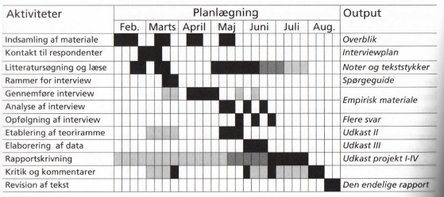
Projektplan for din rapport

Slide 26
Disposition I
1 Indledning
Jeg arbejder i xxx
Min rapport handler om at …
Hvorfor dette emne er relevant –
Hvad opnår xxx med min løsning
Hvad har jeg lært af dette projekt
2 Arbejdsgangsbeskrivelser
Arbejdsgang før
Problem
Arbejdsgang efter
3 Projektbeskrivelse – fra før til efter
4 Krav
Behovsafdækning og indsamling af krav
Interviews
Egne observationer
Kravliste – use case diagram
Afgrænsning
5 Analyse og design
Arkitektur – MVC pattern
Komponentdiagram
Brugergrænseflade (GUI)
Database – konceptuel, logisk, fysisk

Slide 27
Disposition II
6 Konstruktion
Teknisk beskrivelse
Værktøjer
Websiden / brugergrænsefladen
Logikken
Databasen, evt. E/R-diagram
7 Test
Teststrategi
Unit test
Integration test
Acceptance test
Automatisk test
Regression test
8 Sikkerhed
Adgangskontrol
Roller
Sikker opbevaring af passwords
Backup af database og filer
9 Drift
Miljøer
Cloud
CD
10 Afrunding, refleksion og konklusion
Opfyldelse af læringsmål

Slide 28

Til næste gang
Overvej, om du går efter 02 eller 12
Overvej, hvordan en disposition for din afgangsprojektrapport så kan se ud
Upload din disposition til folderen ”dispositioner” i vores flow på Moodle inden den 30. september

